Slide 1
Skupljena bašćina
Županijsko stručno vijeće školskih knjižničara srednjih škola Splitsko-dalmatinske županije,
Makarska,6.11.2015.

Slide 2
Petar Zoranić, stablo domovine
alegorijski roman Planine kao podloga za projekt povratka očuvanju baštine

Slide 3
Projekt Skupljena bašćina
Zoranićevim tragom potaknuti sve zainteresirane iz hrvatske obrazovne vertikale u pronalaženju rješenja za:
a) problem rasute bašćine, neosviještenosti naroda o važnosti očuvanja hrvatske tradicije i kulture
b) problem hrvatskoga jezika i stvaralaštva na hrvatskomu jeziku
c) problem nedovoljne afirmacije nastavnika i učenika koji svojim radom pokazuju pozitivne primjere u koje se može uključiti šira društvena zajednica.

Slide 4
I danas je ponovno aktualan problem "rasute bašćine" – rascjepkane kulture, koja se očituje u opasnosti od opće globalizacije i trivijalizacije tradicije, kao nekad u turskoj i mletačkoj opasnosti.
Na svim kulturnim, znanstvenim i duhovnim poljima te na polju borbe za slobodu posjedujemo itekako europski relevantnu baštinu i uz malo truda i primjerenu organizaciju pokrenimo „pokret za revitalizaciju rasute bašćine“.
Uloga nastavničke akademske elite pritom je od presudne važnosti jer – premda ni pojedincima u obrazovnoj vertikali ekstremizam nije stran – barjak baštine treba preuzeti iz ruku primitivaca koji, s bilo koje strane dolazili, prsta pred nosom ne vide, a budućnost pogotovo...

Slide 5
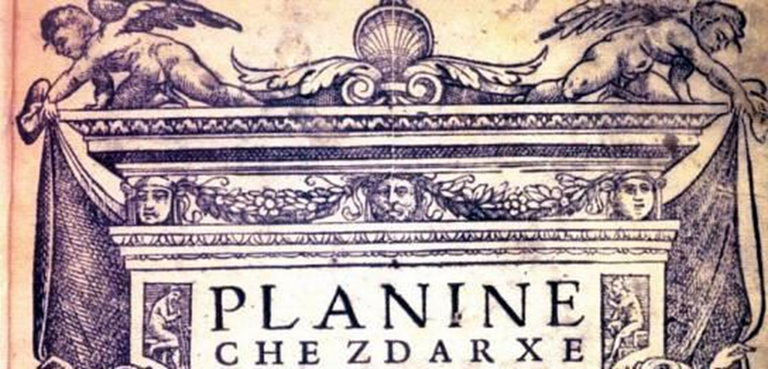

Slide 6
Petar Zoranić: Planine, 1536.
prvi hrvatski roman, pastirsko-alegorijski, pisan u prozi i stihu
glavni lik Zoran
Tema: Glavni lik i pripovjedač, pastir Zoran, odlazi u planine da se izliječi od ljubavne boli.
zamišljeno putovanje realnim prostorima
opisivanje vlastitih osjećaja, prirode i stvarnog života
angažirani stavovi o upadima Turaka, odnarođivanju, o zapostavljanju hrvatskoga jezika, otporu Turcima, pustošenju hrvatskih krajeva
koristi sintagmu“rasuta bašćina”- svijest o vlastitoj prošlosti, kulturi i nacionalnom jeziku te potreba njihove afirmacije

Slide 8
Perivoj od Slave i u njem vile: Latinka, Grkinja, Kaldejka i Hrvatica
U sinci od duba vile mnoge okolo vode sijahu i u krilu jabuke iz duba po razlikih rukah trgane razgledajući u nje se gizdahu. I tuj jedna... Poznah pak vilu mladjahnu jednu s malo jabukami u krilcu koj pismo jimenom Hrvatica govoraše i kako tužbenu steći i nič malo jabučic razgledaše. Poznah u krilu nje jabuku na koj jime biše Petar Zoranić, a uz jime Ljubveni lov i Vilnica dijaše pismo; i na toj prem jabuci prem počela pisati biše Planine.

Slide 11
Bašćina, kao zavičaj u užem i domovina u širem smislu, a ne samo kao obiteljski posjed kojim je jedna generacija vezana za korijene prošlosti, tema je cijeloga djela.
Bašćinac je čovjek koji je svjestan sebe, svoje povijesne uloge, pa taj pojam označuje jaku i poduzetnu ličnost u tragičnoj stvarnosti, na oštrici vremena prošlog, sadašnjeg i budućeg. Bašćinac je, isto tako, sinonim za Hrvatina, tj. stanovnika Hrvatske, koja upravo u Zoranićevo doba biva sve ugroženija u svojoj tisućgodišnjoj postojbini (nazvanoj kasnije, na geografskim kartama, Turska Hrvatska) te počinje svoje povijesno ime premještati s juga na sjever, ujedinjujući pod zajedničkim nazivom prostor, jezik, kulturu i narodnu svijest.

Slide 13
Primjeri dobre prakse
Poljica, Šenoa, legendarne osobe
Ružica-grad, legende o postanku mjesta

Slide 14
Legende o važnim osobama/ biografije
Mila Gojsalić

Slide 16
Skupni rad u knjižnici
Vodič za predviđanje i odgovor (reakciju) rabi se za pristup učeničkom predznanju prije početka rada.
Pregled prethodnog znanja
TABLICA
predviđanje / reakcija
Uputa: Očitovati se na svaku tvrdnju dvaput: jednom prije i jednom nakon što je završen istraživački dio.
Napiši DA ako se slažeš s tvrdnjom.
Napiši NE ako se ne slažeš s tvrdnjom.

Slide 17
Radionica
1 korak – rješavanje gotove tablice – 5 minuta
rješavanje KWHL tablice i rad na tekstu – DRTA metoda (Directed Reading-Thinking Activity) / usmjereno čitanje s tablicom predviđanja – 25 minuta
rasprava u malim skupinama – 15 minuta
izrada nacrta plana istraživanja – 15 minuta
određivanje ciljeva i rasprava o ishodima – 15 minuta

Slide 18
Tijek rada
Oluja ideja sa sudionicima radionice o tomu što se zna o temi/lekciji.
Napraviti popis što sudionici žele naučiti. Ovaj korak počinje pitanjem: "Što želite znati o…?" ili "Koja vam se pitanja nameću sama po sebi o ovoj temi/lekciji?"
Rasprava o tomu kako pronaći odgovore na pitanja.
Voditi sudionike prema izvorima odgovora. Ako je moguće, donijeti i podijeliti neke druge izvore znanja (slike, računalne prezentacije, druge knjige itd.).

Slide 19
Podsjetnik za KWHL strategiju
(Know) ŠTO ZNAM | (Want) ŠTO ŽELIM ZNATI | (How) KAKO ĆU SE INFORMIRATI | (Learned) ŠTO SAM NAUČIO/LA

Slide 21
Poljička Republika

Slide 22
Legende o postanku mjesta

Slide 23
Ružica grad

Slide 25
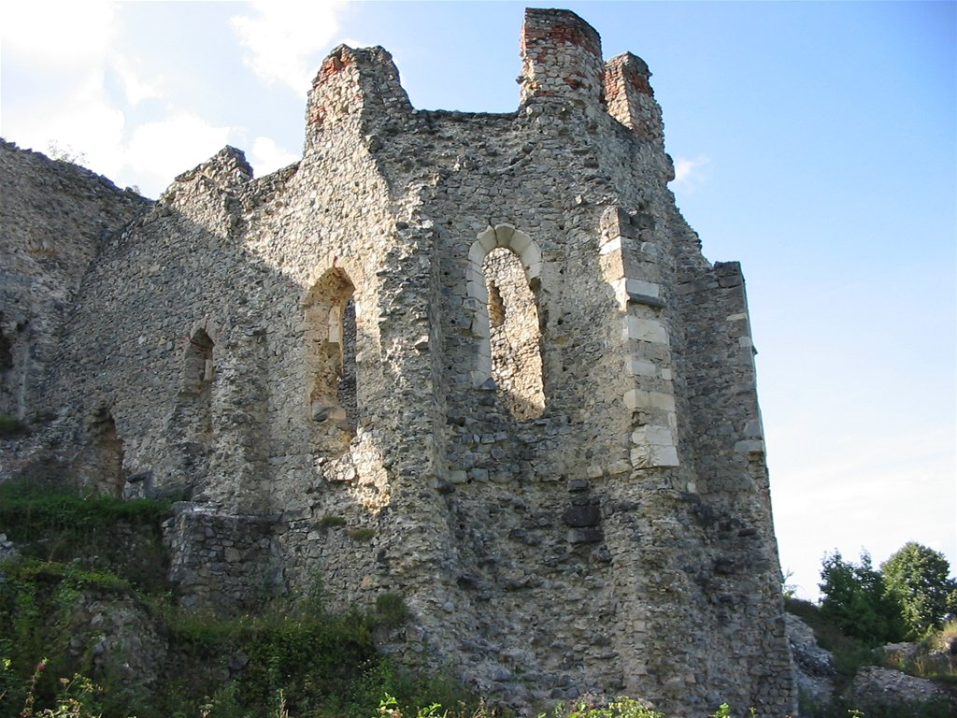

Slide 27
Ružica grad
Ružica grad ili Velika utvrda Orahovica je najveći sačuvani utvrđeni grad u Slavoniji i jedan od najvećih u Hrvatskoj. Ruševine ove utvrde svjedoče o razvijenoj kulturi u regiji od srednjeg vijeka do početka 20. stoljeća.

Slide 28
U blizini Orahovice u Slavoniji, na sjeveroistočnom obronku Papuka (418 m), povrh sela Duzluk, nalaze se ruševine jednog od najvećih srednjovjekovnih gradova kontinentalne Hrvatske – Ružica grad.

Slide 29
Dvorac je bio strateški vrlo važan jer je imao veliki dio dravskog toka pod kontrolom. U neposrednoj blizini je cesta Kutjevo - Orahovica, koja povezuje dolinu Drave s Požeškom kotlinom.

Slide 30
Neki povjesničari ga povezuju s imenom sela Duzluk (tur. duzem "cvijeće, divlja ruža"). Ruža je tada služila kao djevojački nakit. Drugi ga spajaju s mađarskim imenom srednjovjekovnog grada Orahovice ( "Raholcza"), u čijem je posjedu dvorac bio u srednjem vijeku.

Slide 31
Nastavna jedinica: Legenda
Nastavna sredstva i pomagala: tekst, KWHL tablica
Nastavne metode: čitanja, pisanja, dijaloga, rad u parovima, oluja, KWHL metoda, DRTA metoda (Directed Reading-Thinking Activity) / usmjereno čitanje

Slide 32
Ciljevi:
Obrazovni:
Ponoviti i usvojiti znanja o legendi kao proznoj vrsti.
Usvojiti znanja o legendama rodnog kraja.

Slide 33
Funkcionalni:
Povezivanje novog gradiva s prethodno stečenim znanjem.
Primjena usvojenog znanja na rješavanje konkretnog projektnog zadatka.
Razvijanje sposobnosti izbora ključnih svojstava koje treba odrediti.
Razvijanje sposobnosti izbora metode istraživanja.
Razvijanje sposobnosti samostalnog prepoznavanja i rješavanja problema.
Razvijanje sposobnosti kreiranja.
Razvijati sposobnost povezivanja i izdvajanja bitnog.
interdisciplinarnost
međupredmetna povezanost

Slide 34
Odgojni:
Poticati zanimanje za narodnu baštinu, poticati radoznalost, istraživanje nacionalne i zavičajne književne baštine.
Istaknuti ljudsko dostojanstvo kao temeljnu vrijednost.
Prihvatiti druge zavičajne legende kao jednako vrijedne.
Razvijati spoznaju da je život vječna borba.

Slide 35
Hvala na pozornosti!
suzana.kacic-bartulovic@skole.hr

